Slide 1
Endress Hauser Capacitance Limit Detection Nivocompact FTC 231
Lazar Starčević
RA 12/2012

Slide 2
Primena
Kapacitivni senzor za detekciju nivoa, određivanje minimuma i maksimuma.
Koristi se isključivo u silosima.
Montira se bočno ili odozgo
Materijali: fine strukture ili u obliku praha (pesak, cement, brašno, stočna hrana...)
3 vrste ovih senozora: 1. FTC 131
2. FTC 231
3. FTC 331

Slide 3
Primena
Primena u svim oblastima – od procesne, hemijske, prehrambene i farmaceutske, gde su higijenski uslovi od najvišeg značaja, do energetske i naftne industrije koje zahtevaju robusne i pouzdane uređaje koji su u stanju da izdrže ekstremne uslove.

Slide 4
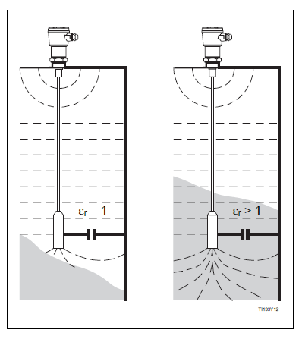
Princip rada
sajla i zidovi silosa formiraju zidove kondenzatora
prekidačka funkcija senzora zavisi od promene vremenske konstante pražnjenja
sonda u vazduhu (Ԑr = 1), vreme pražnjenja je Ԏ = RC
veća Ԑr prouzrokuje veću vrednost C, a samim tim i povećanje vremena pražnjenja

Slide 5
Prednosti FTC senzora
Merenje je jednostavno, sigurno i univerzalno primenjivo
Jednostavna montaža i niski troškovi instalacije
Relativna dielektrična konstanta (εr ) medijuma je važna za ovaj princip merenja
Za različite granične vrednosti u zavisnosti od potreba
Dug radni vek, bez održavanja i nema habanja (nema pokretnih delova)

Slide 6
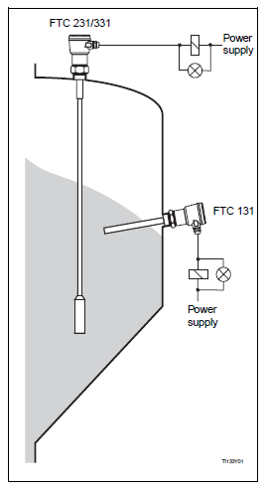
Merni sistem
Sa stanovišta mernog sistema vidimo da se on sastoji od sledećih elemenata:
Nivocompact FTC senzora
napajanja
upravljačkog sistema (PLC, releji itd.)

Slide 7
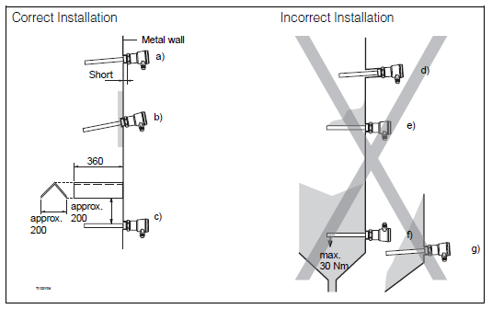
Postavljanje senzora
bočna montaža

Slide 8
pravilno postavljen senzor za detekciju maksimalnog nivoa
zid silosa ojačan na mestu gde je senzor zbog sile i pritiska na sondu
c) detekcija minimalnog nivoa, iznad senzora se nalazi zaštitni ’’krov’’ koji sprečava nagomilavanje i smanjuje pritisak na sondu
d) grlo u kom je sonda postavljena je preveliko, može doći do nakupljanja materijala i do greške u merenju
e) sonda je postavljena potpuno horizontalno, bez nagiba, doći će do nagomilavanja materijala a samim tim i do pogrešnog pokazivanja senzora
f) sonda postavljena horizontalno, skoro na dnu silosa, opet dolazi do nagomilavanja materijala, a može doći i do oštećenja sonde usled prevelikog pritiska na sondu
g) sonda postavljena na mestu gde dolazi do nakupljanja materijala

Slide 9
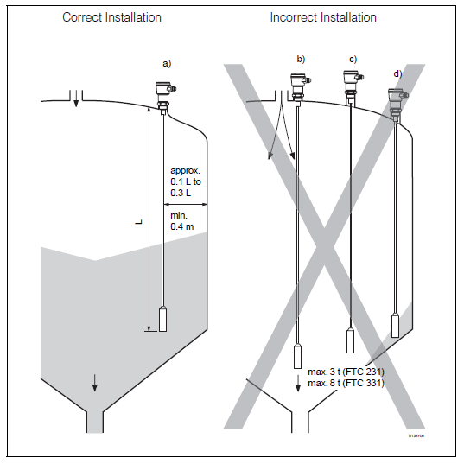
montaža odozgo

Slide 10
a) za pneumatske sisteme punjenja, udaljenost sajle od zida silosa ne bi trebalo da je previše mala, kako sajla ne bi udarila o zid
b) sajla može biti oštećena od materije koja se unosi, ako je postavljena blizu otvora za unos materije c) kada je grlo sa navojem previše dugačko, može doći do pojave kondenzacije i prašine, koje mogu izazvati greške u merenju d) ako je sajla previše blizu zida silosa, može da se zaljulja i udari o zid ili dodirne nagomilavanja koja mogu biti formirana unutar silosa što će opet izazvati grešku u prenosu signala

Slide 11
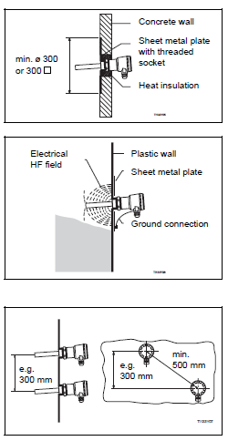
Pri postavljanju senzora se mora voditi računa i o zidu silosa, odnosno materijalu od koga je silos napravljen.
Kod silosa sa betonskim zidovima mora se postaviti metalna ploča sa unutrašnje strane , a kod silosa sa plastičnim zidovima se ploča postavlja sa spoljašnje strane. Senzor mora biti zaštićen od sunčevog zračenja da ne bi došlo do greške u merenju.
Kod merenja malih promena nivoa propisano je maksimalno rastojanje između senzora.

Slide 12
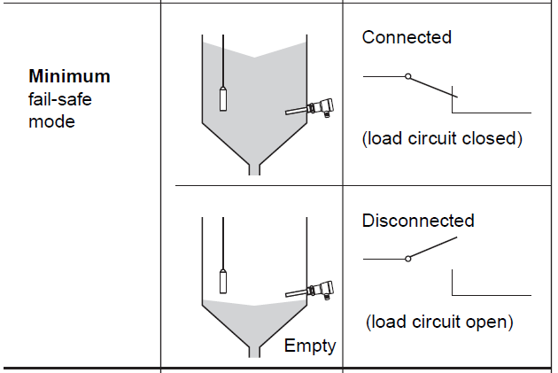
Detekcija minimalnog i maksimanog nivoa
minimalni nivo

Slide 13
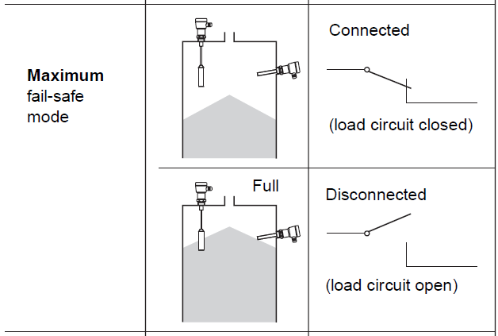
Detekcija minimalnog i maksimanog nivoa
maksimalni nivo

Slide 14
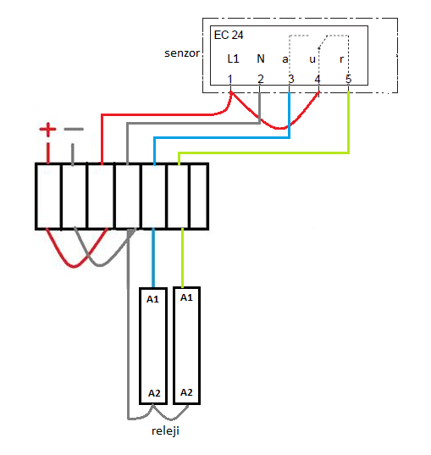
Povezivanje

Slide 15
Tehničke karakteristike senzora
Radna temperatura: –20 °C... +80 °C
Radni pritisak: atmosferski
Maksimalna sila na sondu: 30kN
Minimalna dielektrična konstanta materijala: Ԑr ≥ 2,5
Napajanje: U =: 20 V ... 200 V ili U~:21 V ... 250 V, 50/60 Hz
Karakteristike sonde: Materijal od koga je sonda napravljena: čelično uže
Prečnik sonde: 10 mm
Izolacija: 1mm, PA (poliamid)
Na kraju sonde(čeličnog užeta) se nalazi čelični teg

Slide 16
Kraj

